Slide 1
ARkanoid 2021
Проект подготовила Кочеток Екатерина

Slide 2
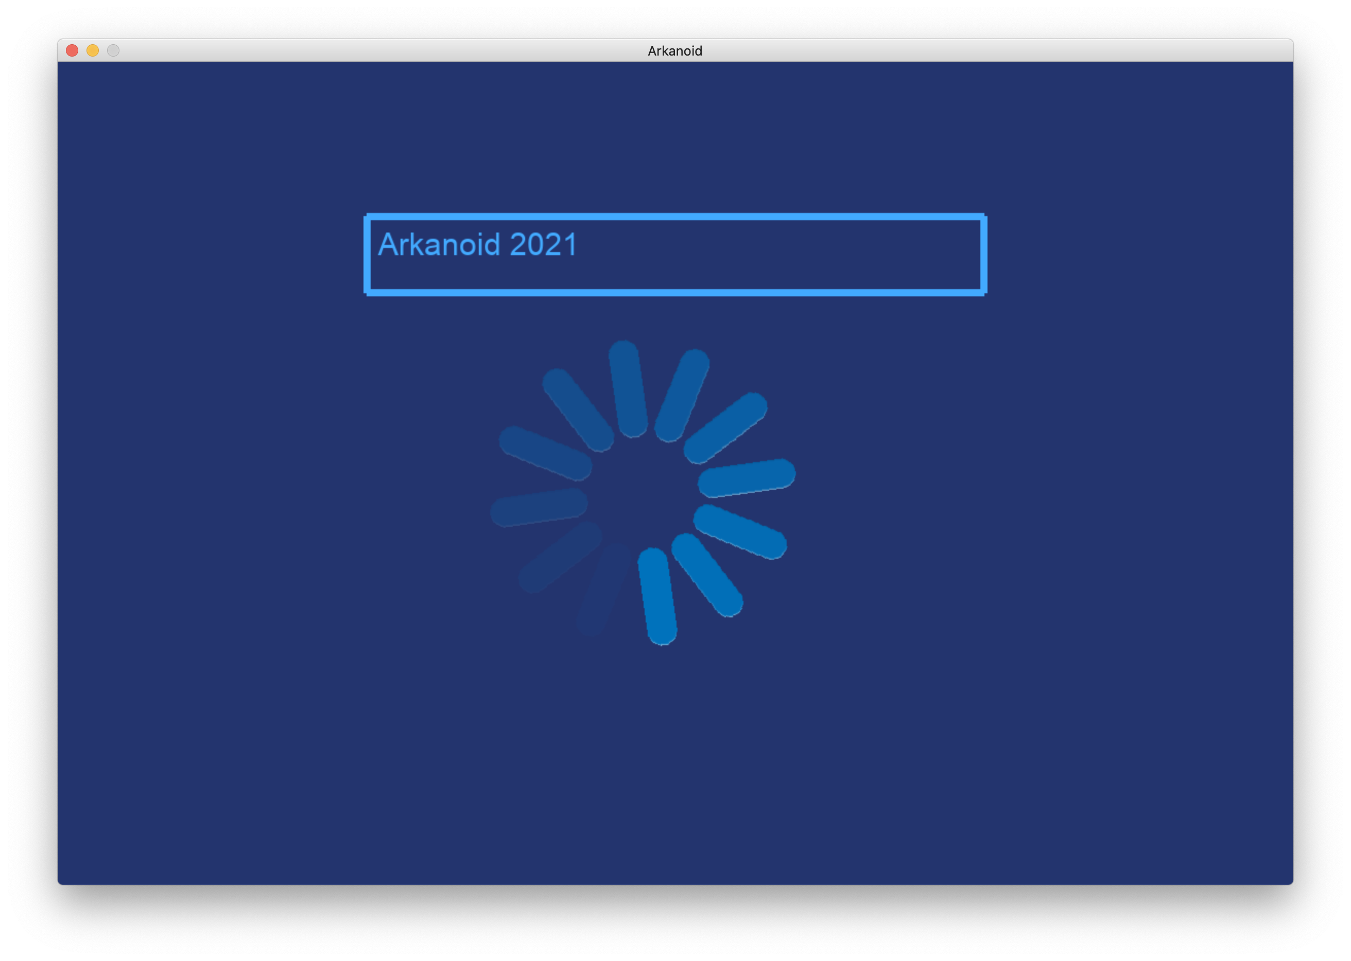
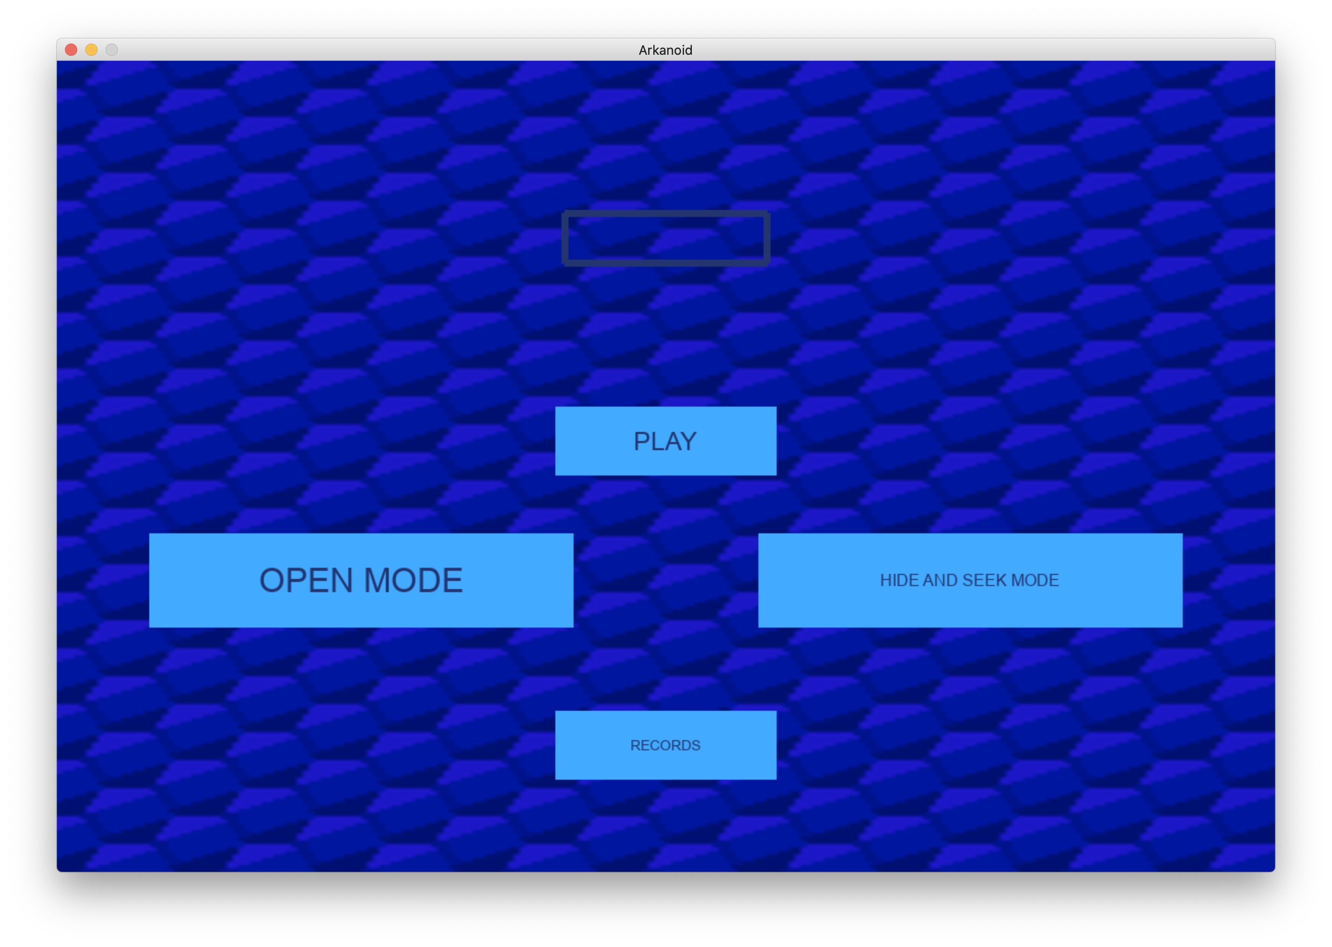
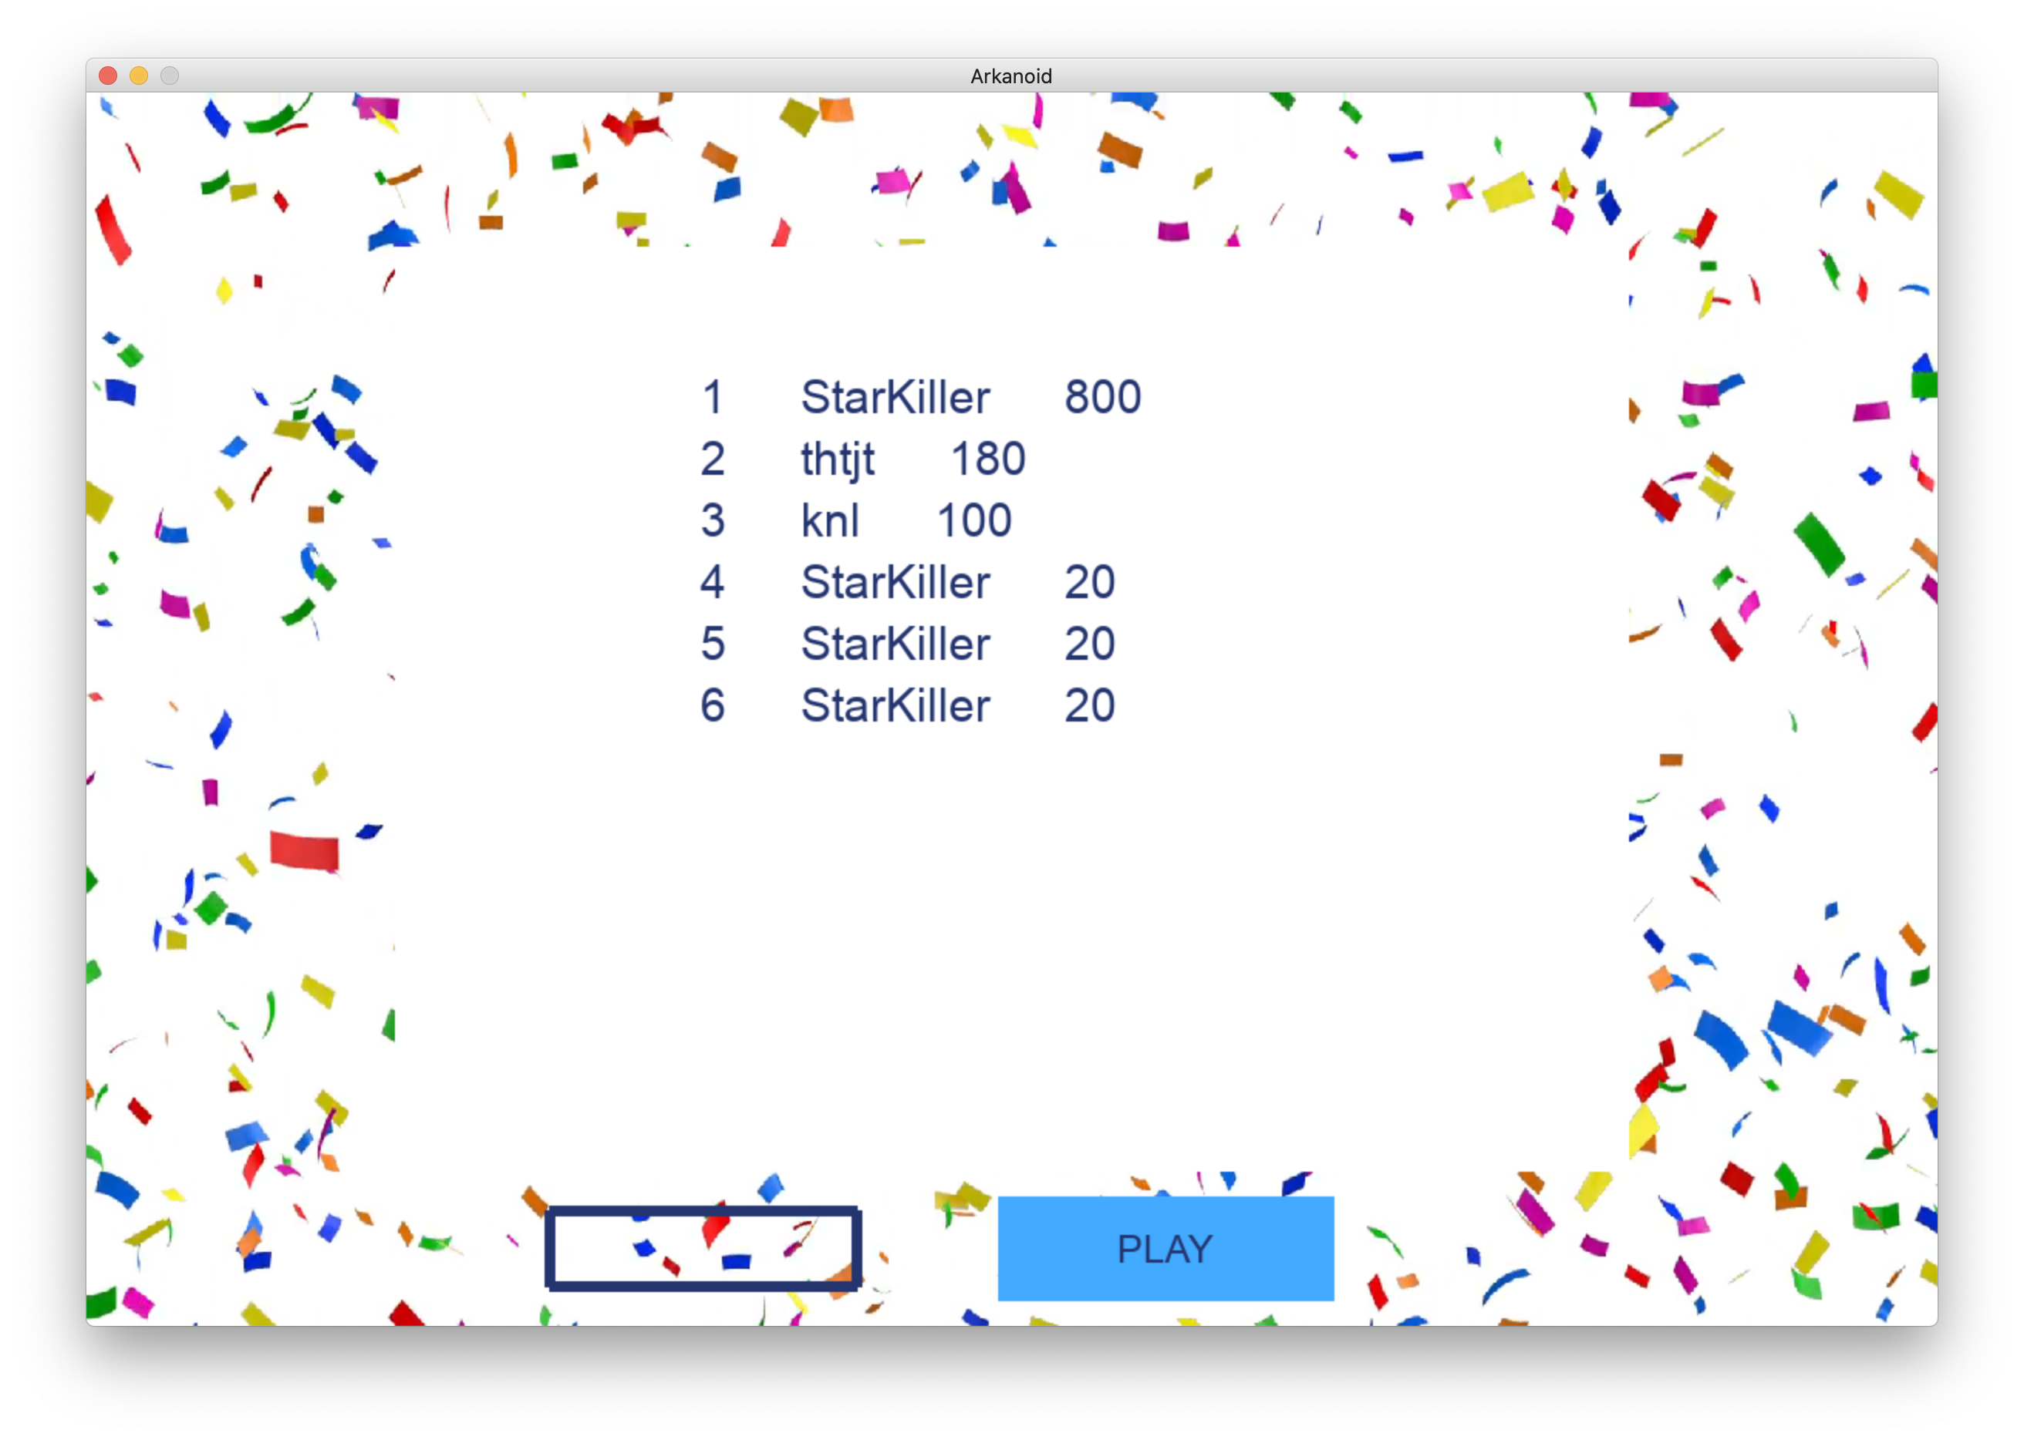

Slide 3
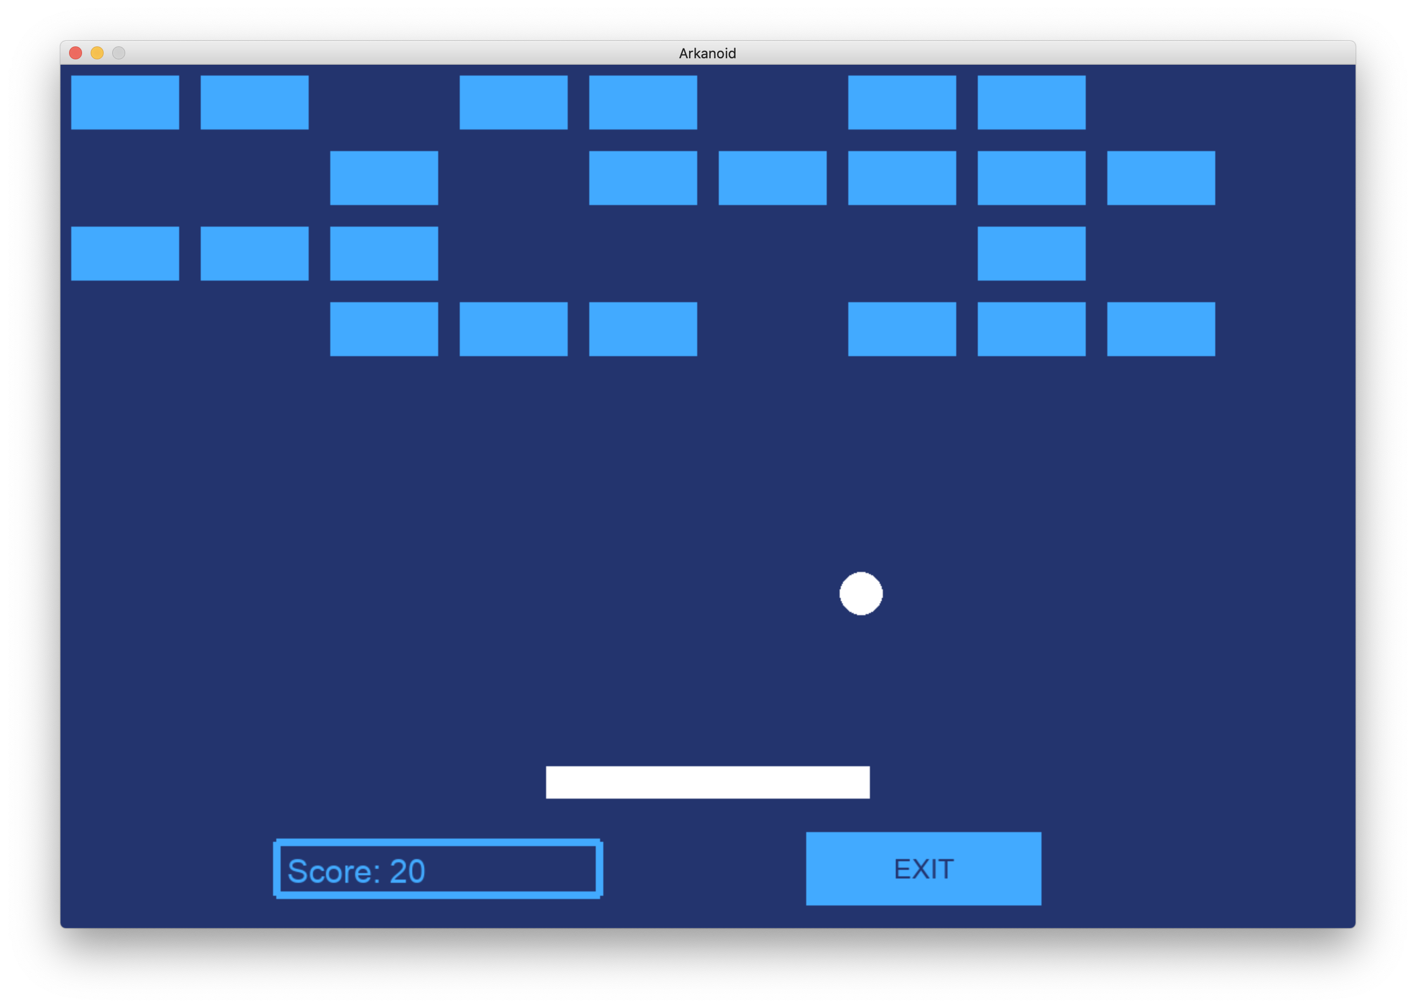
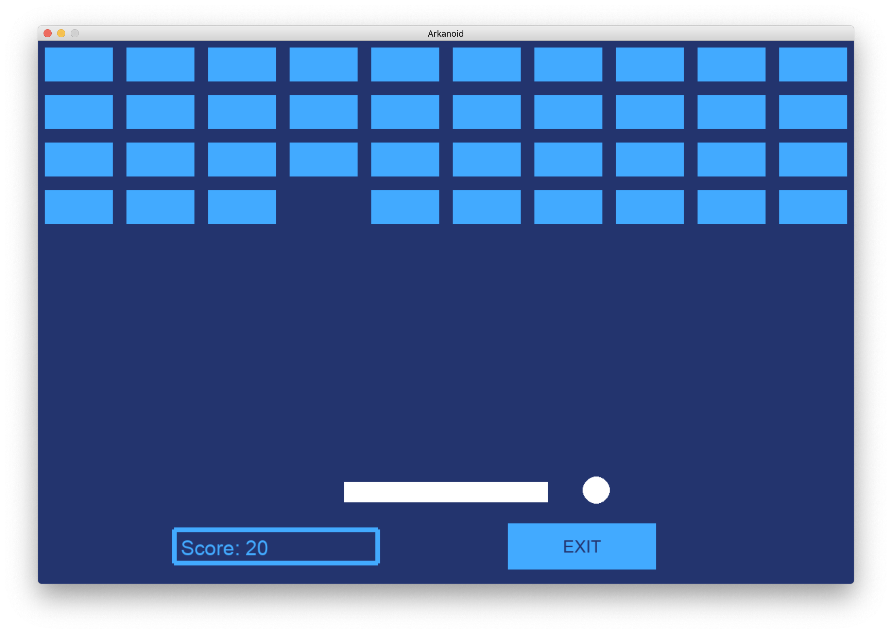
Начало игры с модом прятки
Начало игры с модом открытый

Slide 4
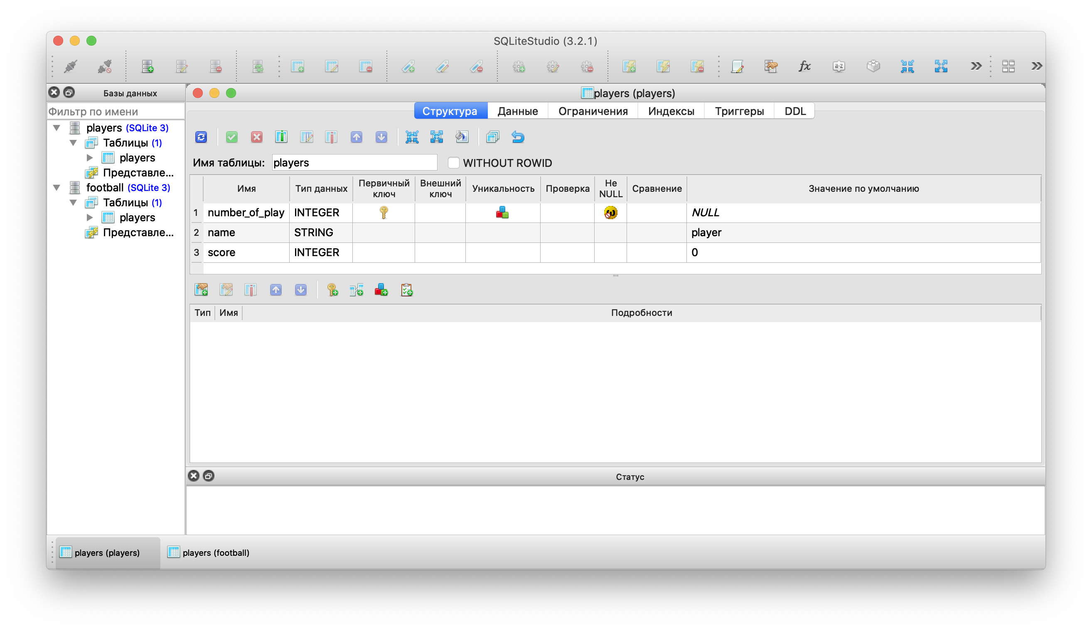
Структура Бызы данных

Slide 5
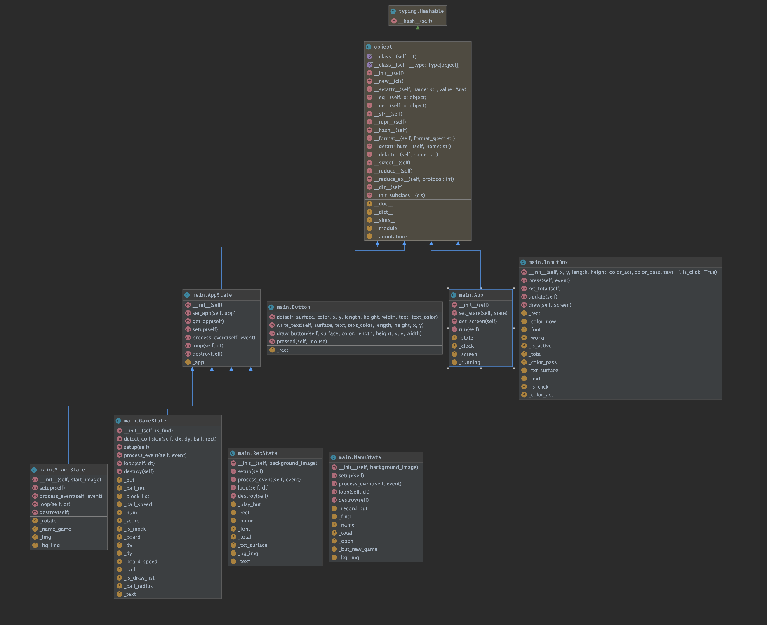
Реализован 8 класс

Slide 6
Спасибо за внимание!

